Slide 1
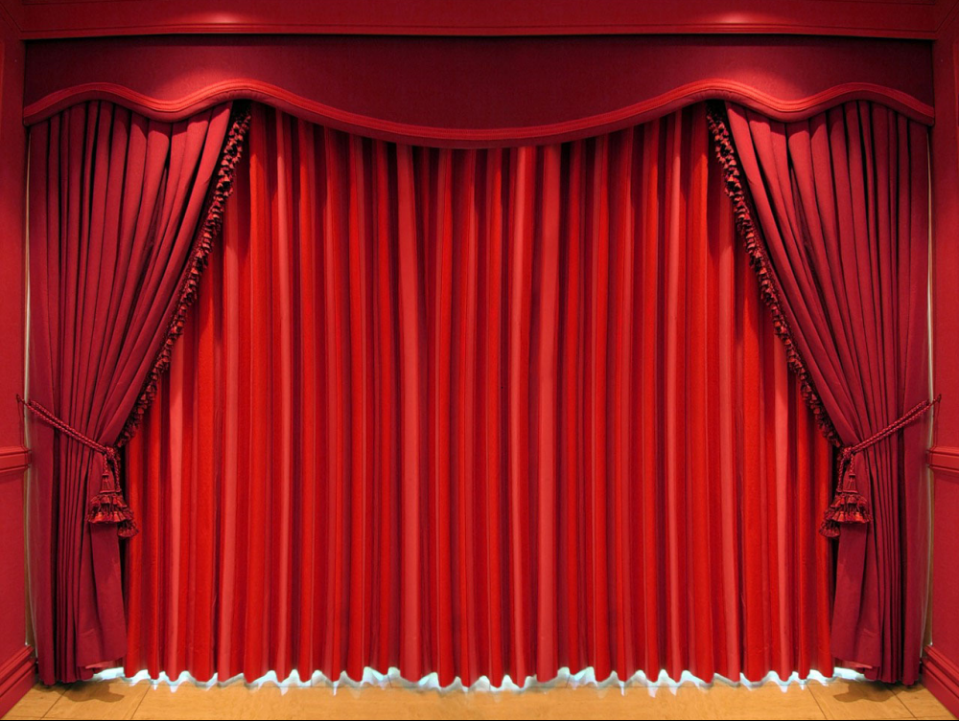
«Театральные профессии»

Slide 2
Театр – это место для зрелищ. Это род искусства, где главным является сценическое действие, возникающее в процессе игры актера перед публикой.
Существуют:
- театр оперы и балета
- театр миниатюр
- театр комедии
- театр зверей
- уличный театр
- театр света
- театр теней
- кукольный
- драматический
- и другие

Slide 3
Театр – это волшебный мир,
в котором мы всегда зрители,
а сегодня мы пройдем с вами за кулисы,
чтобы узнать кто работает в театре.

Slide 4
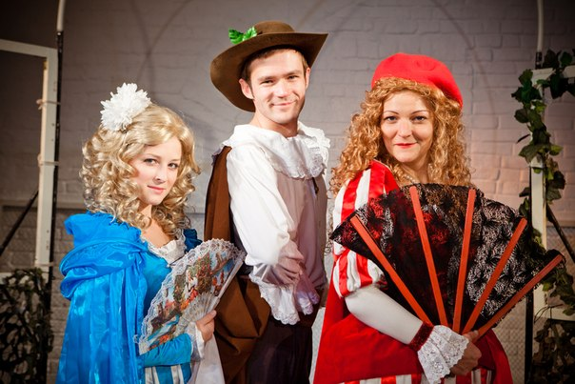
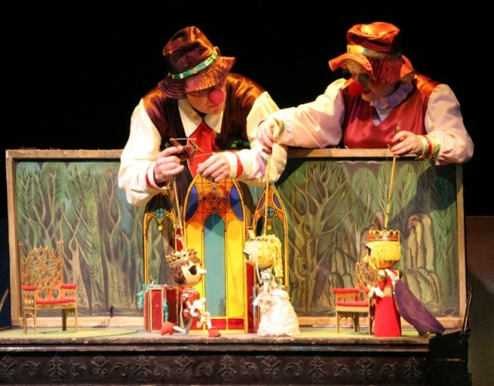
Кто в театре играет разных героев?
АКТЕР, АРТИСТ
Чтобы стать настоящим артистом, нужно уметь многое делать: владеть мимикой , жестами, четко произносить текст и пластично двигаться.

Slide 5
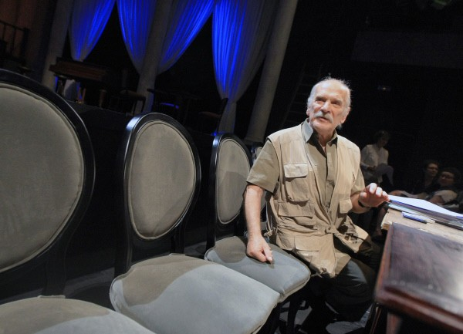
Режиссер
занимается постановкой спектаклей, концертов и т.д. Он распределяет роли, утверждает актеров, придумывает и осуществляет постановку спектакля.

Slide 6
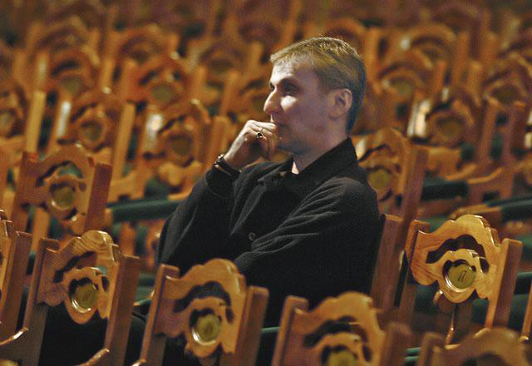
осуществляет организационное руководство производственно - творческой деятельностью труппы театра. Участвует в распределении ролей. Вносит предложения главному режиссёру (художественному руководителю) по составу труппы, вводам новых исполнителей в спектакли текущего репертуара.
Заведующий труппой

Slide 7
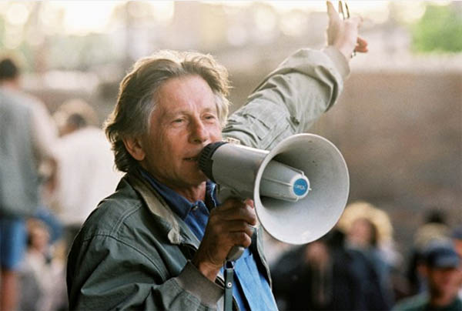
Режиссеру нужно донести до зрителя главную идею действия на сцене, вызвать эмоции, заставить засмеяться или заплакать, приходить в ужас или испытывать восторг. Ему необходимы: талант, богатая фантазия, оригинальное творческое мышление, умение подобрать актеров и многие другие качества.

Slide 8
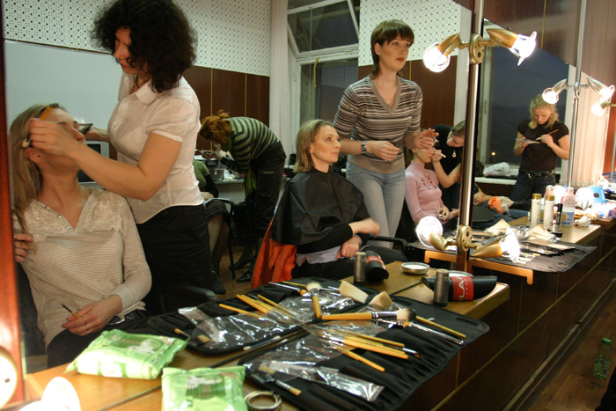
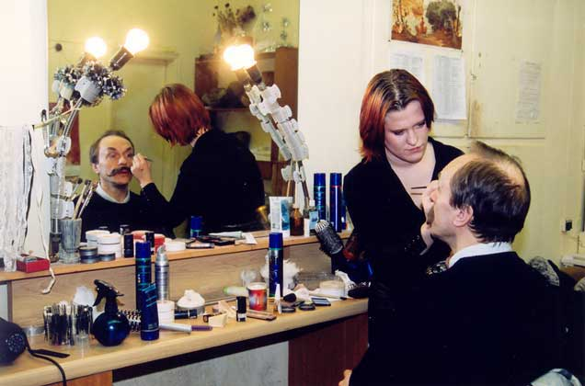
Это слово переводится как забавный, морщинистый старикан. Чтобы стать , нужно иметь огромную фантазию, хорошо уметь рисовать. изменяет внешность актера, преимущественно его лицо, с помощью специальных красок, пластических, волосяных наклеек, парика, причесок.
«грим»
гримером
Гример

Slide 9
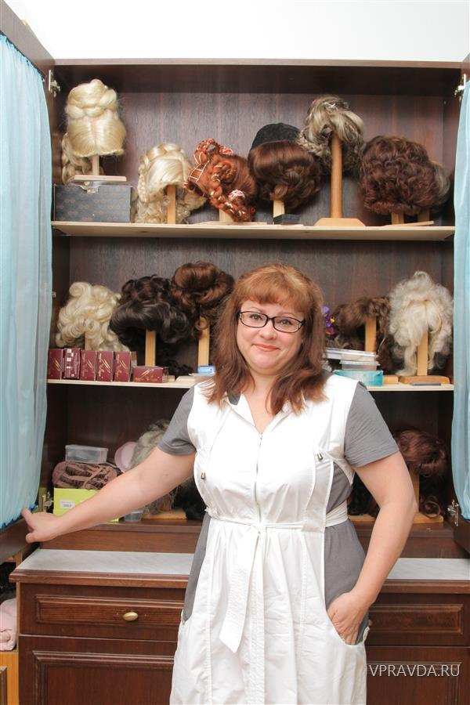
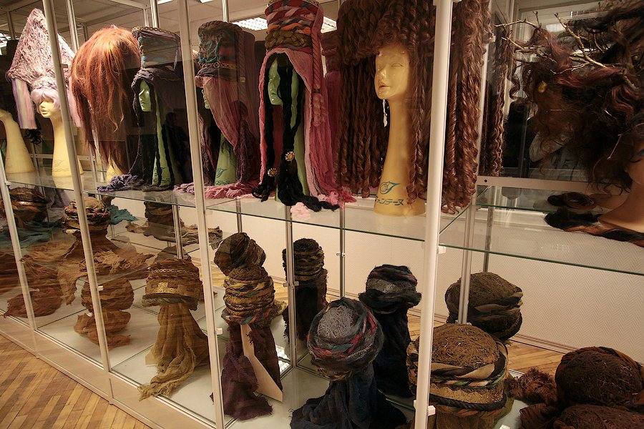
занимается изготовлением из натуральных волос и искусственных волокон париков, усов, бород и бакенбардов. — от французского postiche — накладные волосы.
Постижёр
Постижёр

Slide 10
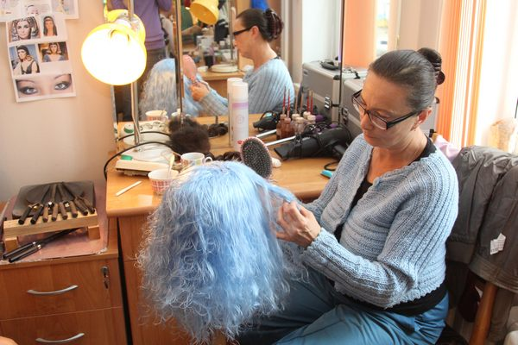
Очень часто эта профессия тесно связана с творчеством, например, с работой в театре, когда
не просто делает парик или накладки, а создает образ. В этом случае
выполняет по совместительству обязанности гримера, то есть, по сути, художника, создающего внешний облик героев.
постижёр
постижёр

Slide 11
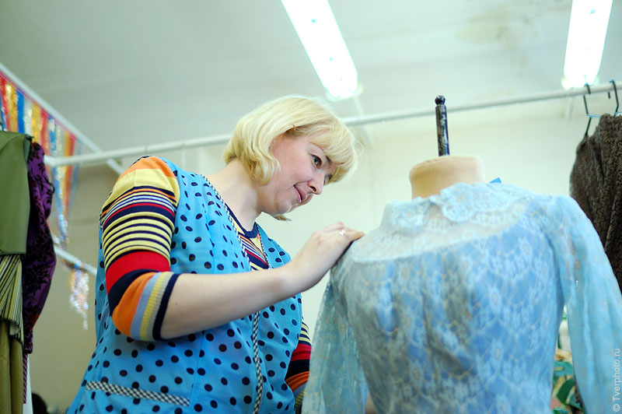
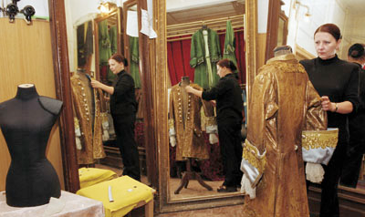
Профессия очень важная и трудная. как и гример, должен обладать воображением, чувством прекрасного, чтобы творчески воплощать свои замыслы. не только одевает на актера готовое платье, но и подгоняет его по фигуре, добавляет интересные детали (банты, цветы), подбирает головной убор.
костюмера
Костюмер,
Костюмер

Slide 12
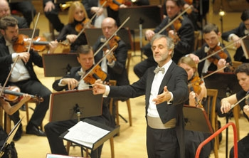
Слова означают управлять, руководить. Именно необходим для того, чтобы оркестранты играли слаженно, в нужном темпе и ритме, как единый ансамбль. У абсолютный слух, прекрасное чувство ритма, отличная память, координация движений. Он должен уметь играть на многих инструментах.
«дирижер», «дирижировать»
дирижер
дирижера

Slide 13
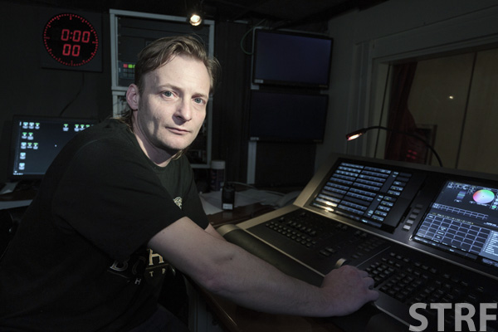
– работник, отвечающий за световое оформление. Он выставляет осветительные приборы на сцене.
Осветитель

Slide 14
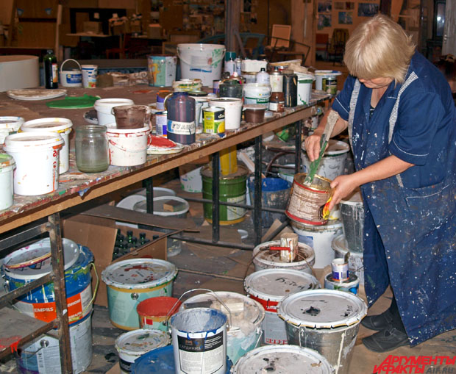
изготавливает декорации к спектаклям. Он должен уметь хорошо рисовать и иметь богатое воображение.
Художник-декоратор

Slide 15
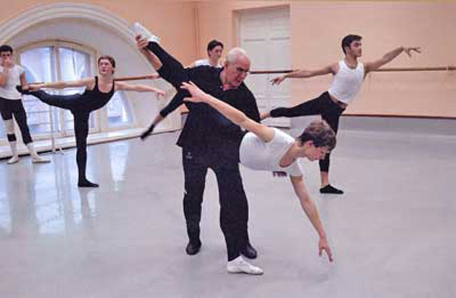
— автор и постановщик балетов, танцев, хореографических номеров, танцевальных сцен в опере и оперетте, руководитель балетной труппы.
Балетмейстер, хореограф

Slide 16
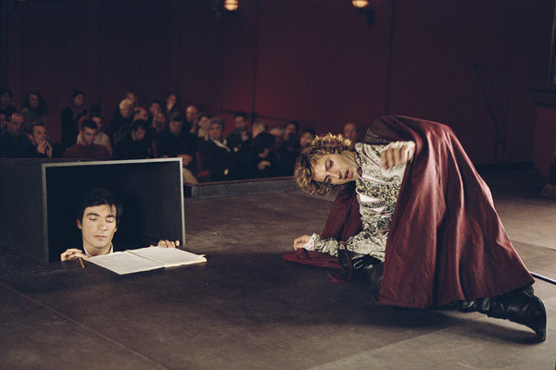
Суфлёр
(фр. souffleur — подсказчик) — работник театра, который следит за ходом репетиций, спектакля по тексту пьесы и подсказывает по необходимости актёрам текст роли.
В настоящее время сохраняются всего в нескольких московских театрах.
суфлёры

Slide 17
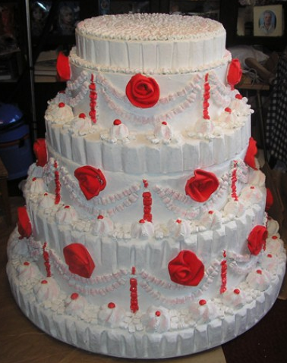
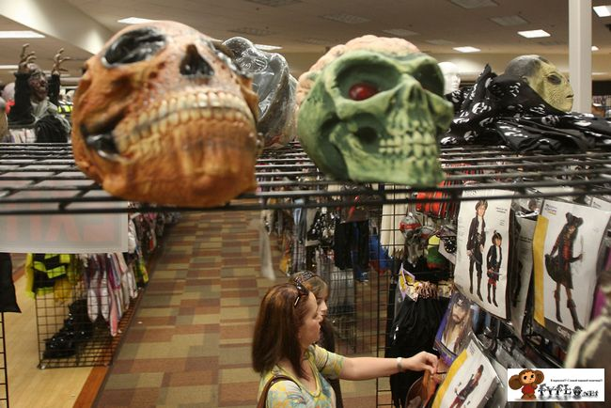
Бутафория
– специально изготавливаемые предметы (мебель, посуда, украшения…), употребляемые в театральном спектакле взамен настоящих вещей
изготавливает и подает артистам разные, нужные им при выходе на сцену, вещи.
Бутафор

Slide 18
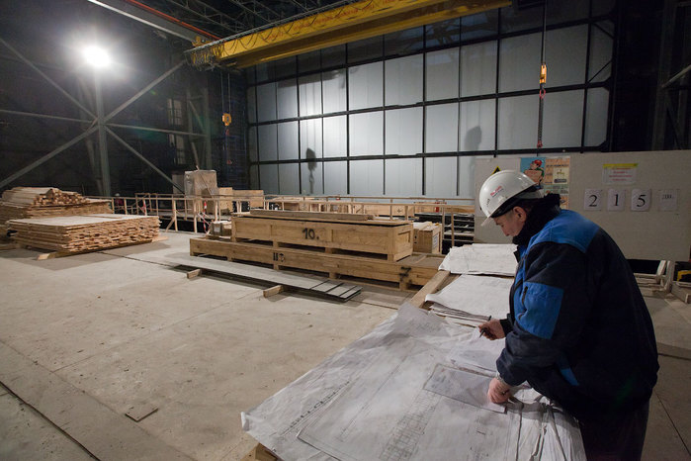
Технический работник
машинно-декорационного цеха театра, в обязанности которого входит: - установка декораций к спектаклю; - подготовка и ремонт декораций; - разработка и перемена их по ходу спектакля.
Бригада рабочих сцены работает под руководством машиниста сцены.

Slide 19
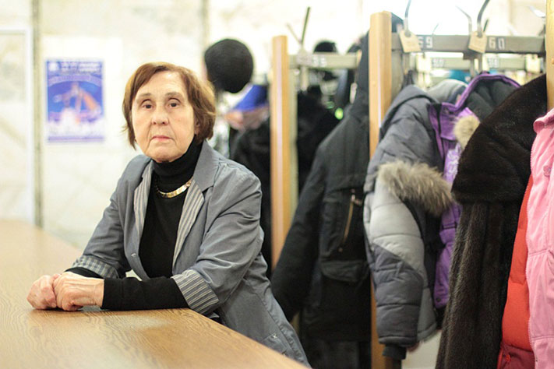
ТЕАТР НАЧИНАЕТСЯ С ВЕШАЛКИ Приветливый принимает и выдает посетителям верхнюю одежду
гардеробщик

Slide 20
Капельдинер (от нем. Kapelldiener — «служащий капеллы», также
) — рабочий в театре, кинотеатре или концертном зале. Обязанности
включают: запуск зрителей в фойе или в зрительный зал, проверку билетов при входе, помощь зрителям в отыскании места, ответы на вопросы посетителей.
контролёр-билетёр
или просто билетёр
билетёра

Slide 21
Театр – это волшебный мир, в котором вы всегда
были зрителями, а сегодня мы пройдем с вами
за кулисы, чтобы узнать кто работает в театре

Slide 22
Занавес 1
Занавес 2
Театральные кулисы
Театральные актёры
Театральные куклы
Режиссёр
Режиссёр
Гримёр
Гримёр
Постижер
Костюмерный цех
Постижёр
Костюмер
Костюмер
Дирижёр
Художник-декоратор
Осветитель
Занавес
Бутафория 1
Бутафория 2
Гардеробщик
Суфлёр
Рабочий сцены
Театральная касса
Балетмейстер
Заведующий труппой

